Slide 1
ŚWIATOWY DZIEŃ MÓZGU
Notes:
Wszystkiego najl. z okazji DM, kt kazdego roku 22 Lipca z inicjatywy WFN. Kazdego roku inny temat w tym migrena, ale wiele organizacji organizuje wydarzenia promujace swoje aktualne prioritety.

Slide 2
EUROPEJSKA FEDERACJA STOWARZYSZEŃ NEUROLOGICZNYCH
Notes:
EFNA czyli EUR Fed Stow. N to organizacja parasolowa reprez. Pan-europ grupy zrzeszaj. Pacjentow z roznymi chorob. Neur. Takimi jak Europ Stow Park, Eur PL SM, Epilepsja itd.
Skupiamy sie na 4 strategicznych obaszarach:

Slide 3
ZAANGAŻOWANIE (engagement)
Notes:
1 z nich to zaangazowanie i dzisiejsze wydarzenie jest przykladem zaangazowania i partnerstwa

Slide 4
RZECZNICTWO (ADVOCACY)
SZERZENIE ŚWIADOMOŚCI (AWARENESS)
WZMACNIANIE POZYCJI PACJENTÓW (EMPOWERMENT)
* Te dwa elementy są podjęte dzisiaj
Notes:
EFNA jest również aktywna w domenach ... I w ramach każdego z tych strategicznych obszarow koordynujemy jeden głowny projekt lub inicjatywę. Na prz. Jesli chodzi o empow., organizujemy 2-3 w roku TINA gdzie wyposazamy pacjentow w niezb. Wiedze. Dot. Aspektow takich jak ocena techn. Medytcznych, dost.de leczenia.
Jesli chodzi o szerzenie swiad. , obecnie prowadzimy kampanie brain life goals, o kt powiem wiecej za chwile
W temacie advocacy – czyli lobbying czy wspieranie spraw, kt sa dla nas istotne, mamy MEP IG

Slide 5
Notes:
I kilka slow o grupie:

Slide 6
www.brainmindpain.eu
Notes:
Grupa jest koordynowana przez EFNA razem z PAE europejska koalicja bólu. Poczatek grupy siega, teraz w nowej kadencji19-24
Strasburg Brussels
Celem grupy jest szerzenie swiadomosci wsrod osob kt sa zaangazowane w tworzenie polityk na poziomie eur nt chorob neurol i przewleklego bolu I dyskutowac nad rozwiazaniami
website: www.brainmindpain.eu na kt jest rowniez kluczowa dla grupy ksiega The Book of Evidence

Slide 7
Priotytety dot. polityk europejskich 2019-2024
Zwalczanie stygmatyzacji, izolacji i dyskryminacji
01
Zapewnienie równego dostępu do terapii, serwisów i wsparcia
02
Wzmacnianie pozycji pacjentów aby mogli zwiększyć swoje kompetencje i zaangażowanie
03
Notes:
But given there is so much to be done, EFNA needs to be selective in the policy priorities it chooses to pursue. They must align to the competences of the EU Institutions but…

Slide 8
Dowody pokazujące skalę problemu Koszt chorób mózgu w Europie 2011
1 na 3 osoby dotknięta chorobą mózgu
Nowe kalkulacje mówią o co drugiej osobie
A
Roczny koszt chorób mózgu to blisko €800 miliardów
B
Te liczby będą dalej rosnąć. Tymczasem większości chorób mózgu nie możemy wyleczyć całkowicie, a często dostępne leczenie ma bardzo ograniczony zakres
C

Slide 9
Global, regional and national burden of neurological disorder 1990-2015: A systematic analysis of the Global Burden of Disease Study 2015
Choroby neurologiczne są na 1 miejscu jeśli chodzi o DALY in 2015: stanowią 10.2% globalnych DALY
1
Choroby neurologiczne drugie pod wzlędem wskaźnika śmiertelności: 9·4 m, równowartość 16.8% wszystkich zgonów globalnie
2
Pomiędzy 1990 I 2015, liczba zgonów z powodu tych chorób wzrosła o 36·7%, a liczba DALY o 7·4%
3

Slide 10
Burden of brain disorders in Europe in 2017 and comparison with NCD groups Raggi A, Leonardi M. J Neurol Neurosurg Psychiatry June 2019
Choroby mózgu spowodowały 1.2m zgonów, 24.3, 24.3% wszystkich zgonów związanych z NCDs.
!
Choroby mózgu stanowiły 26.9% wszystkich DALY skojarzonych z NCDs i 23.5% wszystkich schorzeń objętych GBD
!
Użyte dane z GBD
Występowalność chorób mózgu 79.1% wszystkich chorób przewlekłych (Non-communicable diseases - NCDs)
!
Choroby mózgu stanowią najczęstszą przyczynę niepełnosprawności i całościowego obciążenia chorobowego wśród NCDs w obrębie populacji europejskiej

Slide 11
Notes:
Oddajemy głos pacjentom, którzy mają okazję powiedzieć, co jest ważne dla nich
… they must also be in line with patients needs and desires. This is where the #brainlifegoals campaign comes in. This is an attempt to get neurology patients talking about what matters to them – getting back to work, driving the car without pain, ensuring their family and friends better understand their illness and its impact, and so on. And today’s event is about exactly that – hearing from patients about why and how EFNA’s policy priorities matter to them, and discussing with you – our multi-stakeholder audience – about how we can address these needs together, with a specific focus on the situation here in Belgium. Because, although EFNA and EBC operate at EU level, we need to ensure that we are representing the needs of those in the EU member states. And we will also discuss how we can optimise the channels of communication from the regional, to the national to the European and beyond – later this morning.

Slide 12
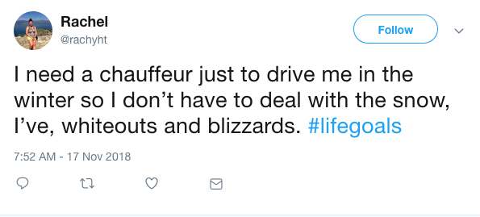
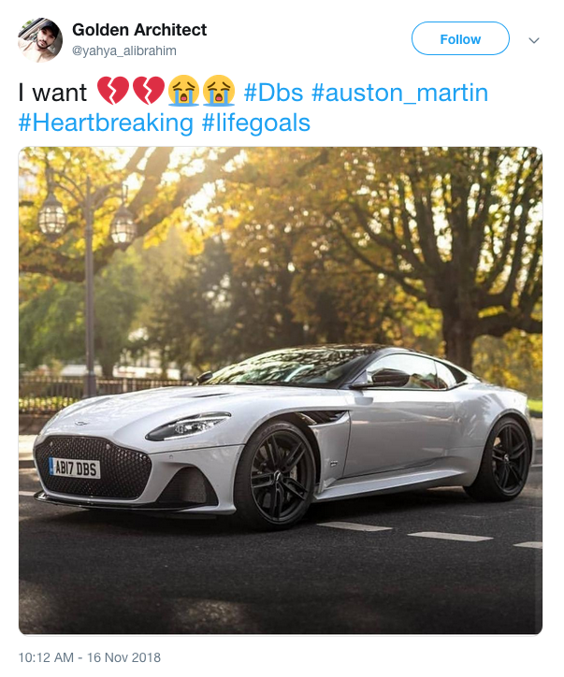
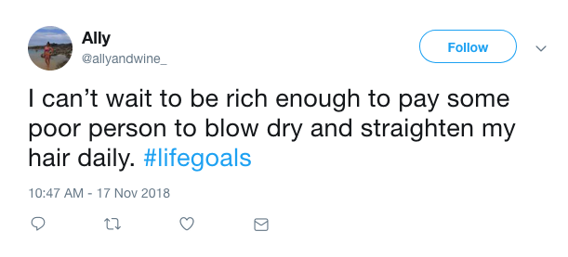
Nawiązuje do trendów w mediach społecznych
Notes:
Oczywiście tego typu cele są często dalekie od rzeczywistości, w której żyje wiele osób zgromadzonych tutaj i wielu innych, którzy z powodu swojej choroby nie są nawet w stanie być tutaj.
Dlatego stworzyliśmy kampanię BLG, która szerzy świadomość dt wpływu jaki chor. Neur. Mają na życie ludzi dotkniętych przez nie i jakie oni marzenia, aspiracje i cele
Zachęcamy pacjentów do uczestnictwa w tej akcji, dzieląc się swoimi własnymi BLG w mediach społecznych, używając hasht

Slide 13
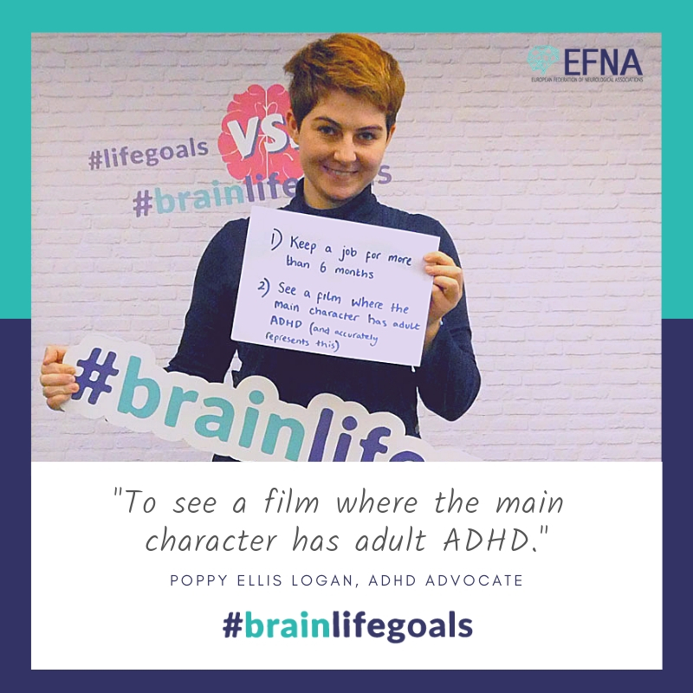
CELE KAMPANII
Szerzenie świadomości
Zrozumienie i komunikowanie niezaspokojonych potrzeb
Zaangażowanie osób dotkniętych przez choroby mózgu aby szerzyć swiadomość nt. wpływu jaki te choroby mają na ich życie
Pokazanie przykładów ilustrujących co jest naprawdę ważne dla dotkniętych osób i przez to wpływanie na decyzje decydentów
Notes:
Swiadom. Nt wplywu jaki ch. N. Maja na zycie osob przez nie dotknietych

Slide 14
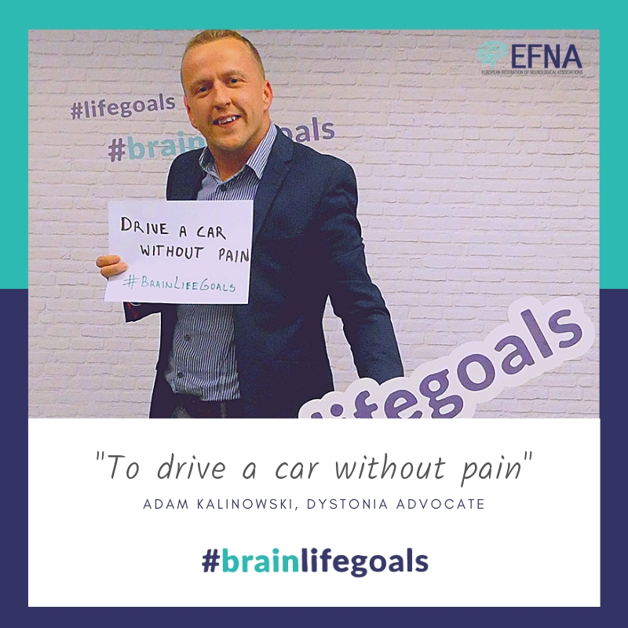
CO CHCEMY PRZEKAZAĆ
Osoby dotknięte chorobami neurologicznymi są skonfrontowane z dodaktowymi obciążeniami, wliczając w to stymatyzację i izolację
Potrzebują oni większego zrozumienia oraz wsparcia emjocjonalnego, medycznego i finansowego
Notes:
The target audience for these messages:
- The public (particularly family, friends and co-workers)
- Employers
- Policy-makers

Slide 15
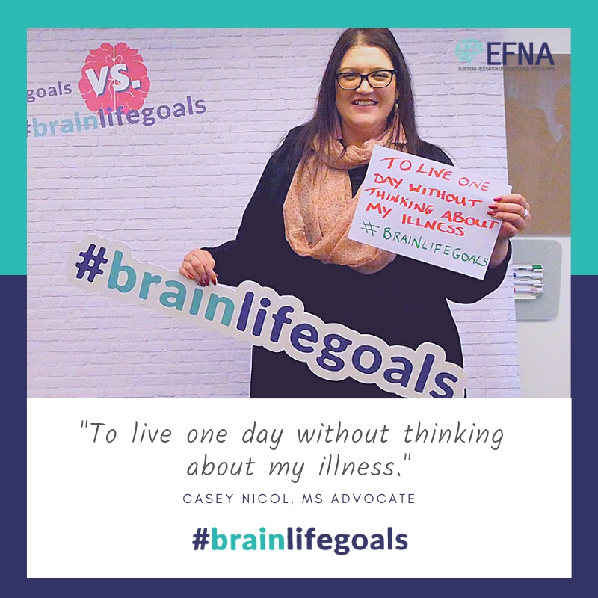
POMÓŻ NAM, ANGAŻUJĄC SIĘ W KAMPANIĘ
PODZIEL SIĘ SWOIMI CELAMI I MARZENIAMI
video
Notes:
The support of EFNA’s member organisations and supporters will be required to ensure project success. Members will be asked to support the campaign by sharing materials created and publicising the campaign through their own communication channels.

Slide 16
Tadeusz Hawrot
advocacy@efna.net

